Slide 1
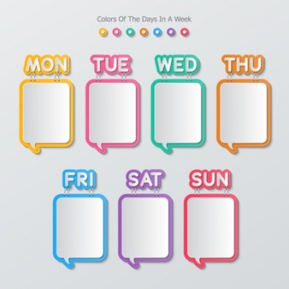
MY WEEK

Slide 2
play with friends – igrati se s prijatelji

Slide 3
watch television – gledati televizijo

Slide 4
go swimming – iti plavati

Slide 5
ride the bike – voziti se s kolesom

Slide 6
go shopping - iti po nakupih

Slide 7
have a piano lesson – imeti učno uro klavirja

Slide 8
do judo – trenirati judo

